Slide 1
DIU de Pédagogie
Introduction
2016-2017. Pr. F. Kohler
francois.kohler@univ-lorraine.fr

Slide 2
Pédagogie et nouvelles technologies
Ne pas confondre :
  Pédagogie :
    La pédagogie désigne l'art d'éduquer. Le terme rassemble les méthodes et pratiques d'enseignement et d'éducation ainsi que toutes les qualités requises pour transmettre une connaissance, un savoir, un savoir-faire ou un savoir être… Wikipédia
  Nouvelles technologies
    Convergence numérique : textes, présentations, sons, images, vidéo… Tout est numérique avec des formats de plus en plus compatibles
    Réseaux :
      monde connecté : téléphones, PC, objets connectés, monétique, …
      Serveurs, plateformes pédagogiques, MOOC
      Réseaux sociaux

Slide 3
Mais
Les nouvelles technologies ne sont pas la pédagogie.
Ce sont des outils à disposition des enseignants.
Différentes doctrines en occident :
  Pédagogies traditionnelles : centrées sur les savoirs à transmettre et le Maître
  Pédagogies actives : centrées sur l’élève qui construit son savoir
  Pédagogies technologiques centrées sur l’élève et les moyens techniques du savoir faire
  Pédagogies socialisées : centrée sur la communauté
  Pédagogie cognitives…..

Slide 4

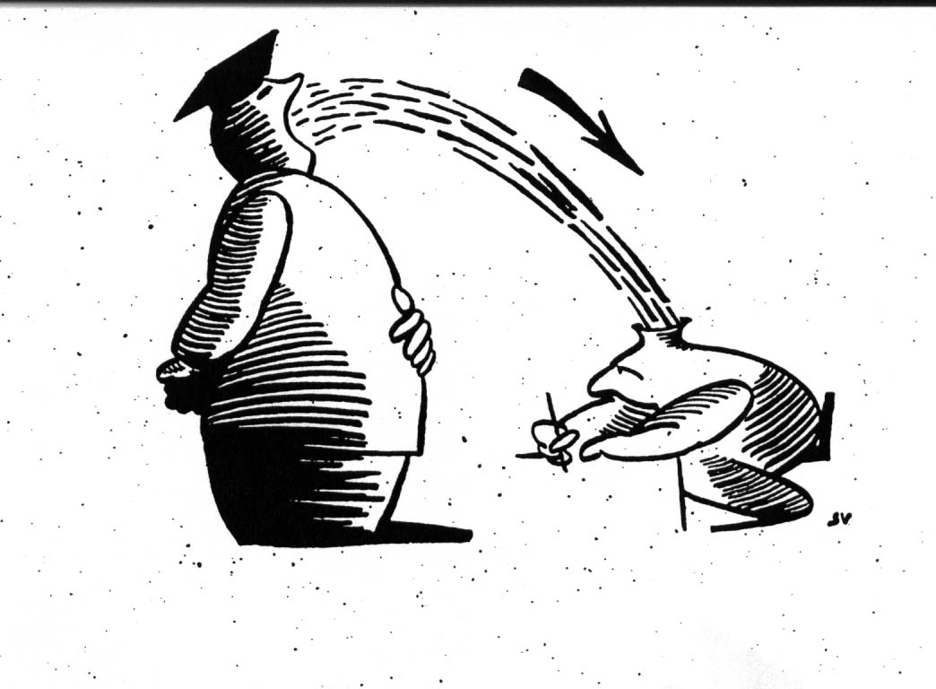

Le cours Magistral
L’évaluation

Slide 5
Quelques étapes pour construire un enseignement
Choix de la méthode pédagogique
Création du contenu
  Polycopié, diaporama sonorisé, vidéos, vidéocours…. Fait par l’enseigants
  Wiki : contenu collaboratif fait par les élèves
Création des autoévaluations
  Tests corrigés automatiquement (avec renforcement –Skinner-)
  Tests corrigés par l’enseignant
  Tests corrigés par les pairs
Mise à disposition
  Intérêt des plateformes pédagogiques

Slide 6
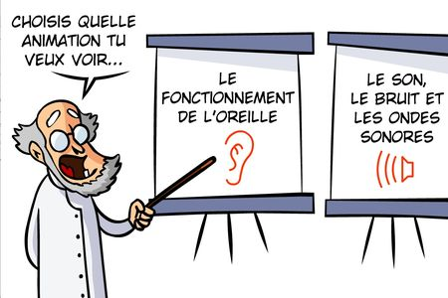
Les outils de présentations : Un outil de base à bien maitriser
Powerpoint, Impress….
Sont utilisés pour
  Réaliser des diaporamas plus ou moins complétés par des animations, de la vidéo, du son, des liens interactifs….
  Réaliser des posters
  Réaliser des diplômes….
Sont complétés par des « plugin » : programmes complémentaires donnant de nouvelles fonctionnalités
Peuvent permettre d’enregistrer les fichiers dans différents formats (pptx, pdf, odt,….)

Slide 7


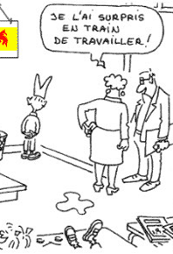

Slide 8
Utiliser les nouvelles technologies :
Ne pas faire la même chose avec des outils différents

